Slide 1
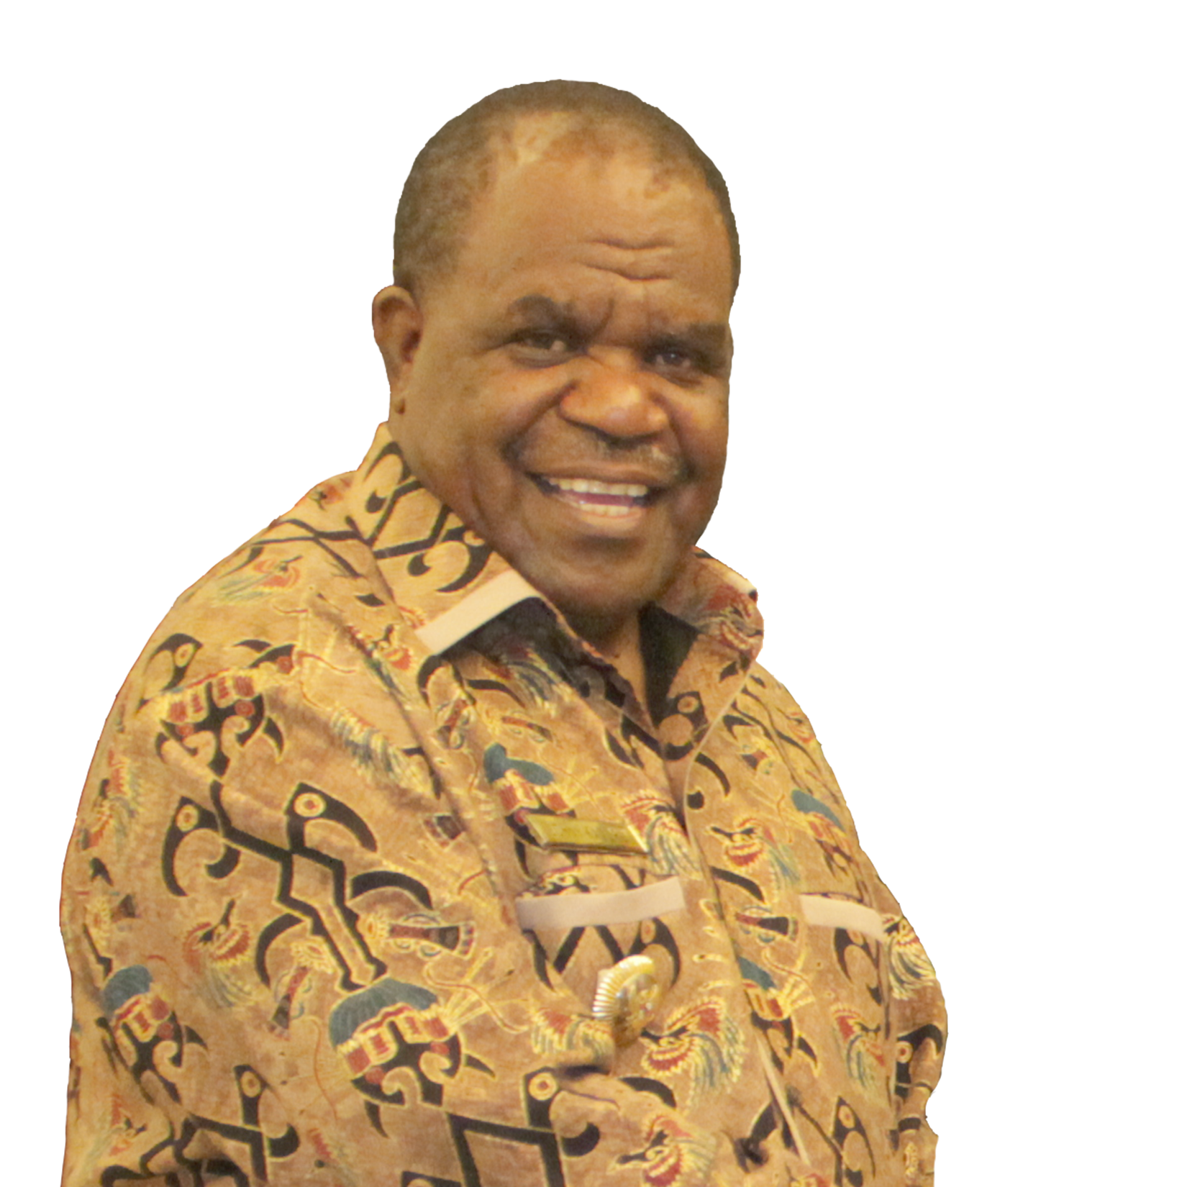
Komitmen Perbaikan Tata Kelola
dan Implementasi Moratorium Sawit
di Kabupaten Sorong
Dr. JOHNY KAMURU, S.H., M.Si.
Bupati Sorong Provinsi Papua Barat

Slide 2
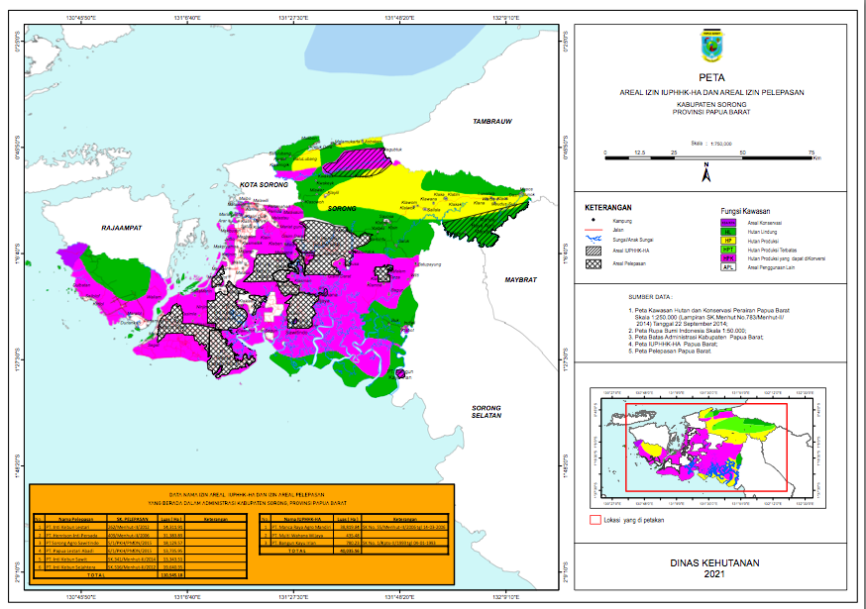
Peta Kawasan Hutan
LUASAN
CA: 19.256,49 Ha
TWA : 1.894,66 Ha
HL : 40.208,86 Ha
HP : 200.168,93
HPT : 90.376,41
HPK : 276.331,53 Ha
APL : 150.275,16 Ha
IUPHHK-HA : 40.035,56
EKSISTING KAWASAN HUTAN
di Kabupaten Sorong
APL
SAWIT
APL Sawit : 110.545, 18 Ha (19%)
Menjadi HGU : 37.557,60 (33,98%)
PT HIP : 22.751,52 ha
PT IKS : 7.961,419
PT IKSj : 6.844,66 ha

Slide 3
Sebaran Area Izin Konsesi Perkebunan Sawit
PT Henrison Inti Persada
IUP (2004) : 32.546,3 ha
PKH (APL) : 32.546,3 ha
HGU : 22.751,52 ha
Kebun Inti : 11.268,55 Ha +
Plasma : 905,08 ha
84.807,83 ha
105.702 ha
PT Inti Kebun Lestari
(34.400 ha)
PT Inti Kebun Sejahtera
IUP (2008) : 38.300 ha
PKH (APL) : 19.655,35 ha
HGU : 6.844,66 ha
Kebun Inti : 2.109,94 ha +
Kebun Plasma : 1.914,06 ha
PT Cipta Papua Plantation
(15.671 ha)
PT Sorong Agro Sawitindo
(40.000 ha)
PT Inti Kebun Sawit
IUP (2008) : 37.000 ha
PKH : 13.385 ha
HGU : 7.961,419
Kebun Inti : 844 ha
Kebun Plasma : 287,74 ha
PT Papua Lestari Abadi
(15.631 ha)

Slide 4
Rencana Pengelolaan Eks Area Konsesi
--- o ---
Masih berstatus Hutan (59.407,16 Ha)
Masyarakat
Adat
HPK
“PERHUTANAN SOSIAL” dimana masyarakat adat menjadi bagian penting dalam pengelolaannya
1
Sudah dilakukan Pelepasan Kawasan Hutan (46,294,84 Ha)
Menjadi Hutan Adat dan/atau menjadi milik masyarakat adat melalui Program TORA (Tanah Obyek Reforma Agraria)
APL
2

Slide 5
Menjadi Bagian dari Perbaikan Tata Kelola
25 Febr ‘21
April ‘21
Juli ‘21
sebelum 2021
Maret ‘21
Juni ‘21
Agustus ‘21 s/d sekarang
Komitmen
SK Pencabutan Izin
Digugat
Penyampaian Laporan Evaluasi
Pernyataan KOMITMEN
PT Inti Kebun Lestari
PT Papua Lestari Abadi
PT Sorong Agro Sawitindo
PT Cipta Papua Plantation
PT IKL
PT PLA
PT SAS
Evaluasi - Renaksi
SK Tim TL Renaksi
SP I
Persidangan PTUN Jayapura
Lalai kewajiban IUP
Perolehan lahan, Luas Kebun Inti, Plasma, Kemitraan, dll
Deklarasi Manokwari
Inpres Moratorium Sawit
GNP-SDA KPK
Brainstroming Internal Pemkab Sorong
Perkara sementara disidangkan

Slide 6
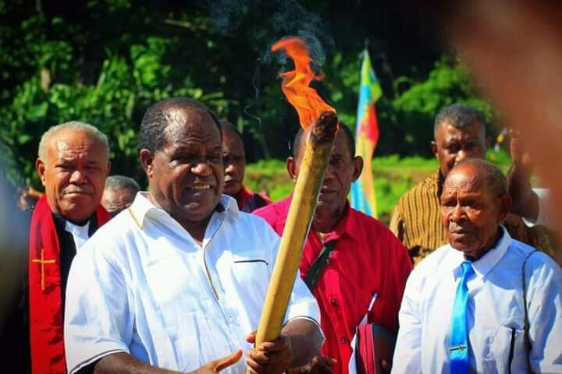
KomitmeN
“Menjaga Alam, Memberdayakan Masyarakat Adat”
“Investasi bagian integral
pembangunan dan perekonemian daerah”
Perlindungan dan Pelibatan Masyarakat Adat
Pembangunan Berkelanjutan Investasi Hijau

Slide 7
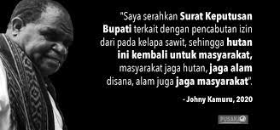
Terima kasih…

